Slide 1

Kointegrace a modely korekce chyb

Slide 2

Kointegrace
Ekonomické časové řady jsou velmi často integrovány řádu I(1) a obsahují stochastický trend.
V ekonomické teorii se však očekává, že řady by měly být v určitém dlouhodobém rovnovážném stavu, přestože jejich průběh v čase může být značně kolísavý.
V krátkodobém horizontu mohou tyto řady značně kolísat, ale v dlouhodobém horizontu by měly dosáhnout rovnovážného stavu.

Slide 3
Kointegrace
Ve většině případů, pokud se lineárně kombinují (jednorozměrné) nestacionární řady, je výsledná (jednorozměrná) řada opět nestacionární.
Pro ekonomické a finanční časové řady lze poměrně často původně nestacionární řady lineárně kombinovat tak, že výsledná kombinace je již stacionární.
Tento případ se označuje jako kointegrace (cointegration) a lze jej interpretovat jako vztah určité dlouhodobé rovnováhy (long-run equilibrium) mezi ekonomickými veličinami.
Tedy jednotlivé časové řady jsou sice nestacionární, ale jejich společný (kointegrační) pohyb v čase dlouhodobě směřuje např. v důsledku různých tržních sil k určitému rovnovážnému stavu (i když je možné, že v krátkodobých (short-run) časových úsecích dochází k vychýlením od takového dlouhodobému vybalancování).

Slide 4
Testování kointegrace
Testováním kointegrace se rozumí stanovení počtu r kointegračních vztahů v daném VAR modelu (pro případnou konstrukci EC modelu).
Kointegrace je potvrzena v případě, že r > 0 (speciálně i případ stacionární VAR s r = m lze považovat za kointegraci, kde přímo každá rovnice představuje jeden kointegrační vztah).
Pro testování kointegrace se v praxi nejvíce využívá Johansenův kointegrační test.

Slide 5
Johansenův kointegrační test
Johansen (1988) vyvinul odhadovou techniku maximální věrohodnosti, která umožňuje testovat kointegrační vazby.
Johansenův přístup testuje omezení vyplývající z kointegrace na VAR modelu.
Při testování kointegrace je nejdříve nutné aplikovat test jednotkového kořene k zjištění, zda všechny proměnné jsou integrovány řádu I(1) neboli stacionární na první diferenci.

Slide 6
Johansenův kointegrační test
V závislosti na tom, zda y_{t} a/nebo kointegrační vektory mají konstantu a/nebo deterministický trend, existuje v praxi pět modelů:
  (i) žádný deterministický trend v datech - žádná konstanta nebo trend v kointegrační rovnici nebo test VAR,
  (ii) žádný deterministický trend v datech - konstanta (ne trend) v kointegrační rovnici;
  (iii) existují deterministické trendy v datech – konstanta (ne trend) v kointegrační rovnici a test VAR;
  (iv) existují deterministické trendy v datech – konstanta a trend v kointegrační rovnici, ne konstanta ve VAR;
  (v) existují kvadratické deterministické trendy v datech – konstanta a trend v kointegrační rovnici, konstanta ve VAR.

Slide 7
Johansenův kointegrační test
V Johansenově testu je počítáno pomocí maximalizace.
Uvedených pět specifikací je pak testováno pomocí dvou pravděpodobnostních testovacích kritérií k určení počtu kointegračních vazeb, tedy Maximum eigenvalue statistic a Trace statistic.
K testování hypotézy , že existuje r kointegračních vektorů a alternativní hypotéze , slouží Maximum eigenvalue statistic.

Slide 8
Johansenův kointegrační test
Maximum eigenvalue test je založen na odhadu největší charakteristické hodnoty matice (eigenvalue).
Nulová hypotéza a alternativní hypotéza , může být testována použitím Trace testu, který kontroluje, zda nejmenší charakteristické hodnoty matice jsou významně odlišné od nuly.

Slide 9
Model korekce chyby
Pokud se v rámci kointegrace zjistí dlouhodobá rovnovážná vazba mezi proměnnými a možnosti vzniku krátkodobých výkyvů mezi danými veličinami, k odhalení těchto výkyvů slouží v rámci kointegrace model korekce chyby.
Model korekce chyby (error correction model, ECM) je adekvátním nástrojem pro zkoumání krátkodobých odchylek nutných k dosáhnutí dlouhodobé rovnováhy mezi zkoumanými proměnnými.

Slide 10
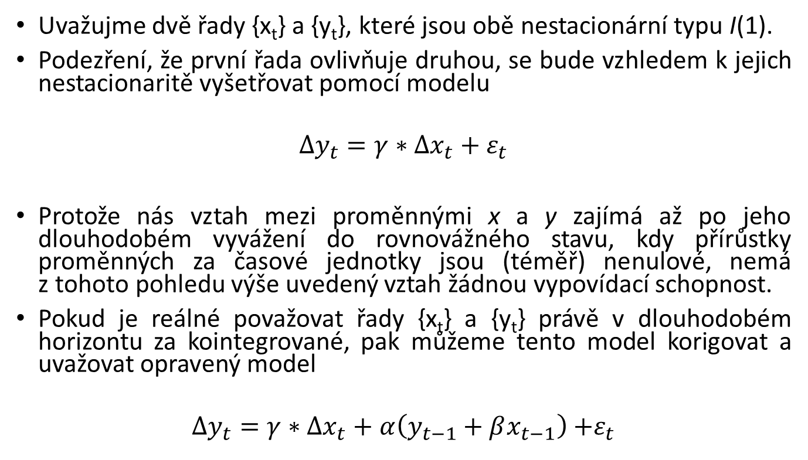
Model korekce chyb
Uvažujme dvě řady {x_{t}} a {y_{t}}, které jsou obě nestacionární typu I(1).
Podezření, že první řada ovlivňuje druhou, se bude vzhledem k jejich nestacionaritě vyšetřovat pomocí modelu
$${Δy}_{t}=γ∗{Δx}_{t}+ε_{t}$$
Protože nás vztah mezi proměnnými x a y zajímá až po jeho dlouhodobém vyvážení do rovnovážného stavu, kdy přírůstky proměnných za časové jednotky jsou (téměř) nenulové, nemá z tohoto pohledu výše uvedený vztah žádnou vypovídací schopnost.
Pokud je reálné považovat řady {x_{t}} a {y_{t}} právě v dlouhodobém horizontu za kointegrované, pak můžeme tento model korigovat a uvažovat opravený model
$${Δy}_{t}=γ∗{Δx}_{t}+α\left(y_{t−1}+βx_{t−1}\right){+ε}_{t}$$

Slide 11
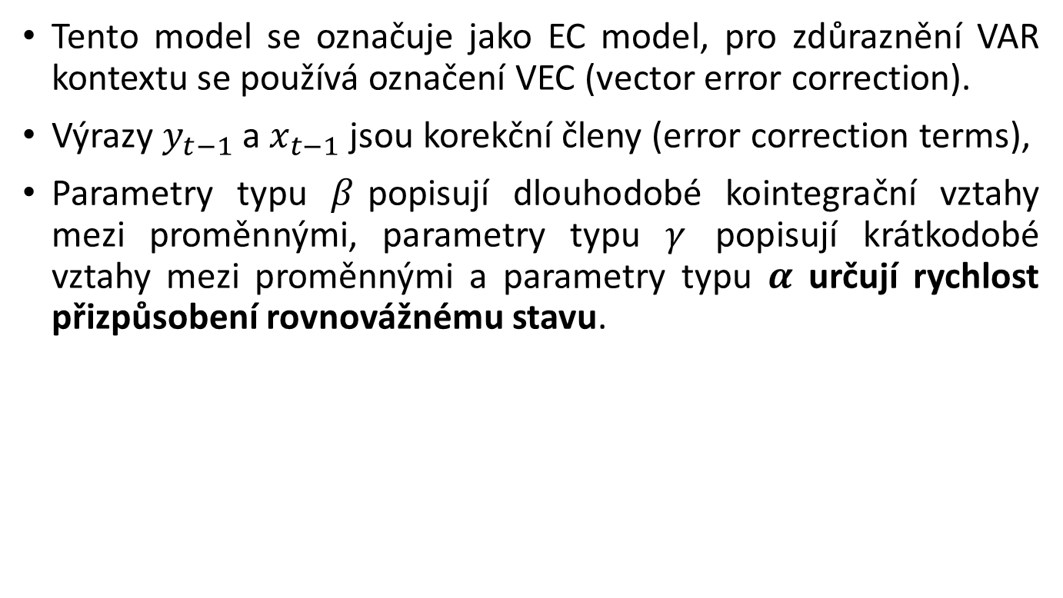
Model korekce chyb
Tento model se označuje jako EC model, pro zdůraznění VAR kontextu se používá označení VEC (vector error correction).
Výrazy $y_{t−1}$ a $x_{t−1}$ jsou korekční členy (error correction terms),
Parametry typu $β$popisují dlouhodobé kointegrační vztahy mezi proměnnými, parametry typu $γ$ popisují krátkodobé vztahy mezi proměnnými a parametry typu $α$ určují rychlost přizpůsobení rovnovážnému stavu.

Slide 12
Konstrukce VEC modelu
1. Provedou se testy na jednotkové kořeny. Pokud jsou nulové hypotézy o jednotkových kořenech zamítnuty, pak jsou tyto časové řady stacionární. V opačném případě obsahují dané řady vzhledem k jednotkovým kořenům stochastické trendy, takže se přejde ke kroku (2).
2. Provedou se testy na kointegraci, např. Johansenův test. Pokud je kointegrace zamítnuta (r=0), přejde se ke kroku (3). Pokud je potvrzena existence r kointegračních vztahů (0<r<m), přejde se ke kroku (4). (Pozn. případ r=m je vyloučen krokem (1)).
3. Protože kointegrace byla zamítnuta, zkonstruuje se pro stacionární řadu model VAR či jiný model.
4. Protože existuje r kointegračních vztahů (0<r<m), odhadne se pro y₁, …, y_{n} příslušný EC model.

Slide 13
Příklad
Zjištění koitegrační rovnice pro vývoj kurzu akciového indexu S&P 500 (^GSPC) a NASDAQ Composite (^IXIC)
Období: 22. 2. 2016 – 12. 4. 2019
Úkoly:
  Stáhněte dané časové řady z Finance Yahoo
  Pomocí VAR modelu určete optimální zpoždění
  Zjistěte, zda jsou obě řady stacionární I(1)
  Zjistěte, zda existuje kointegrační vztah mezi proměnnými + zapište kointegrační rovnici
  Pomocí modelu korekce chyby zjistěte rychlost přizpůsobení k dlouhodobé rovnováze

Slide 14
Děkuji za pozornost a přeji pěkný den ☺

